Slide 1
সরকারি টেকনিক্যাল স্কুল ও কলেজ, মেহেরপুর এ সকলকে
স্বাগত

Slide 2
পাঠ পরিচিতি
শ্রেণীঃ দশম
বিষয়ঃ ফার্ম মেশিনারি-১
অধ্যায়ঃ ১.৯
পাঠের বিষয়বস্তুঃ
MIEB 19010
টিজেল ইমপ্লিমেন্টস
01730-878558
Notes:
প্রয়োজনে কন্টেন্টটি আরো মানসম্মত করে ক্লাসে প্রদর্শন করতে পারেন।

Slide 3
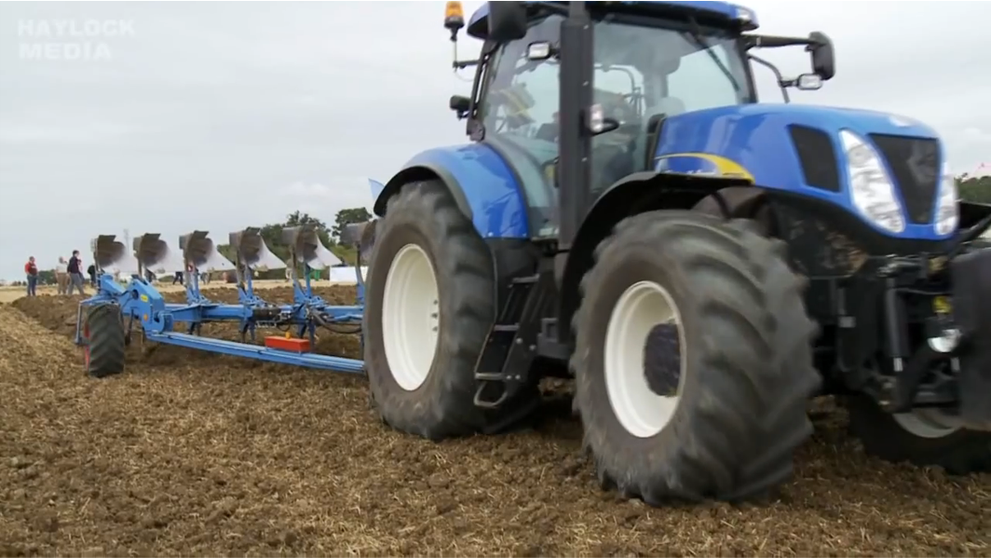
কী দেখছো!

Slide 4
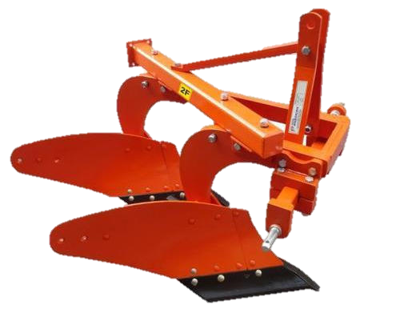
আমাদের আজকের পাঠ
টিলেজ ইমপ্লিমেন্টস

Slide 5
শিখন ফল
এই পাঠ শেষে শিক্ষার্থীরা.........
১। টিলেজ কি তা বলতে পারবে ।
২। টিলেজ কত প্রকার ও কি কি তা বলতে পারবে ।
৩। পাওয়ার টিলার ও ট্রাক্টর অ্যাটাসমেন্ট গুলোর নাম বলতে পারবে।

Slide 6
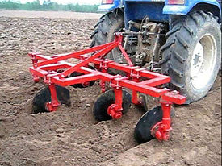
টিলেজ ইমপ্লিমেন্ট
জমিতে চাষ দিয়ে মাটি ভেঙে আলগা ও নরম করে আগাছামুক্ত করে ফসল উৎপাদনের উপযোগী করাকে ‘টিলেজ’ বলা হয়। টিলেজ করতে যত যন্ত্রাংশ বা ইমপ্লিমেন্ট ব্যবহৃত হয় তাকে টিলেজ ইমপ্লিমেন্ট বলে

Slide 7
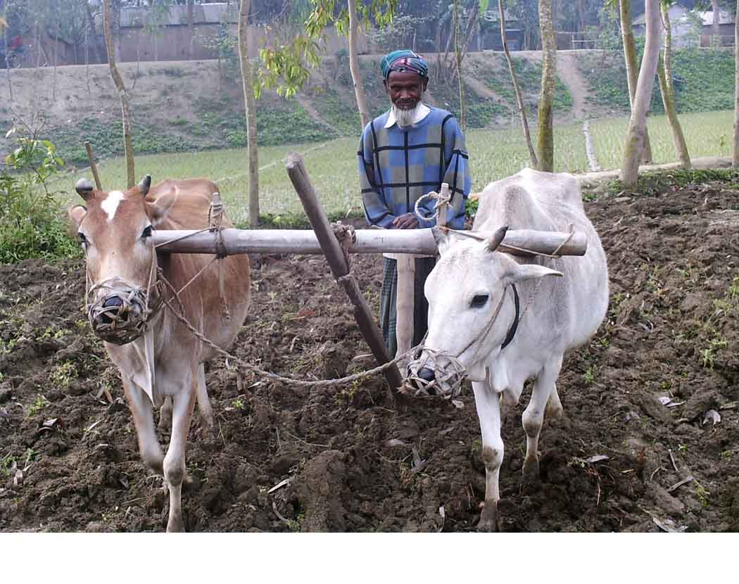
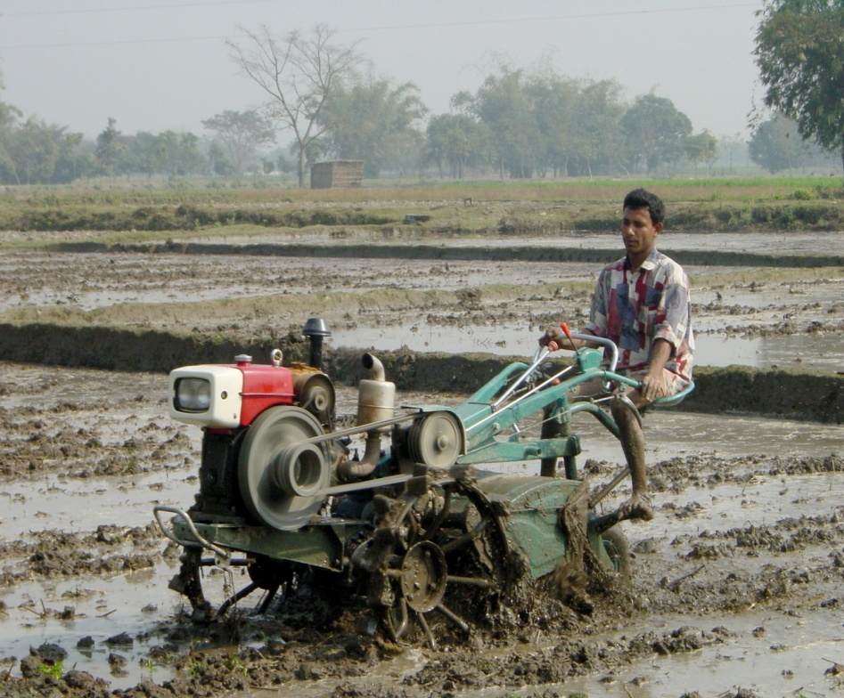
ভূমিকর্ষণ (টিলেজ) পদ্ধতির প্রকারভেদ
দেশীয় পদ্ধতি
আধুনিকপদ্ধতি বা যান্ত্রীকপদ্ধতি

Slide 8
ভূমিকর্ষণ যন্ত্র
(টিলেজ ইমপ্লিমেন্ট) এর প্রকারভেদ
দেশীয় ভূমি কর্ষণ যন্ত্র
আধুনিক বা যান্ত্রিক ভূমি কর্ষণ যন্ত্র

Slide 9
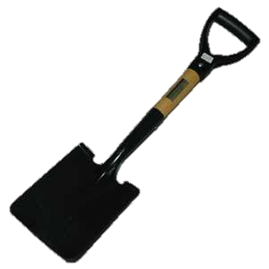
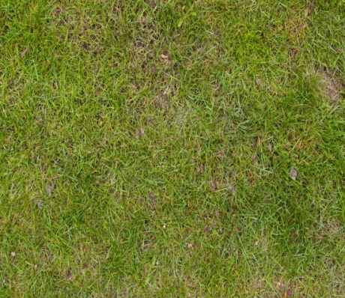
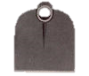
দেশীয় ভূমি কর্ষণ যন্ত্র
লাঙগল
ভূমি
বেলচা
মই
কোদাল

Slide 10
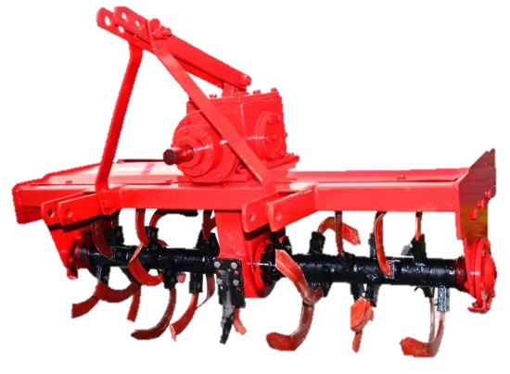
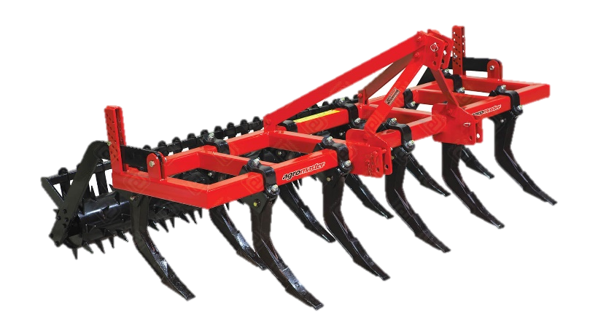
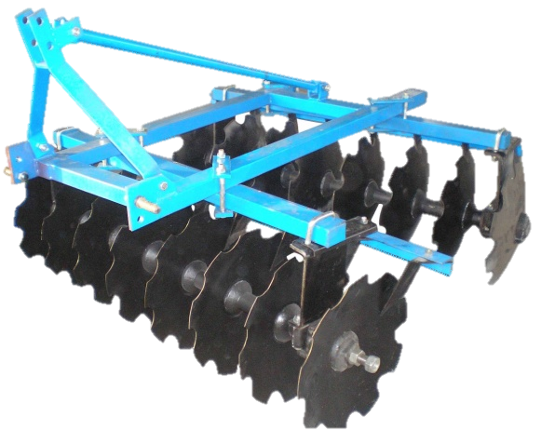
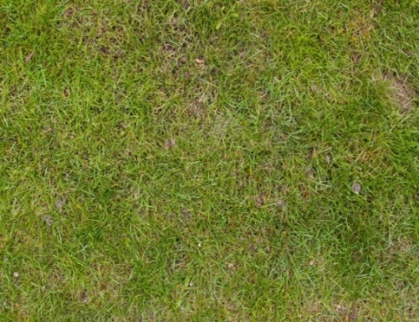
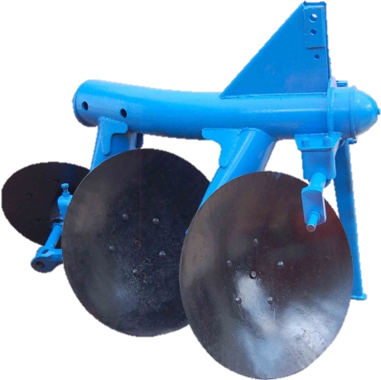
আধুনিক বা যান্ত্রিক ভূমি কর্ষণ যন্ত্র
রোটারি প্লাউ
ভূমি
চিজেল প্লাউ
ডিস্ক হ্যারো
ডিস্ক প্লাউ

Slide 11
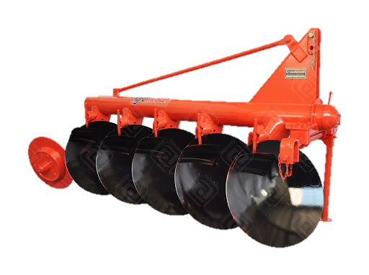
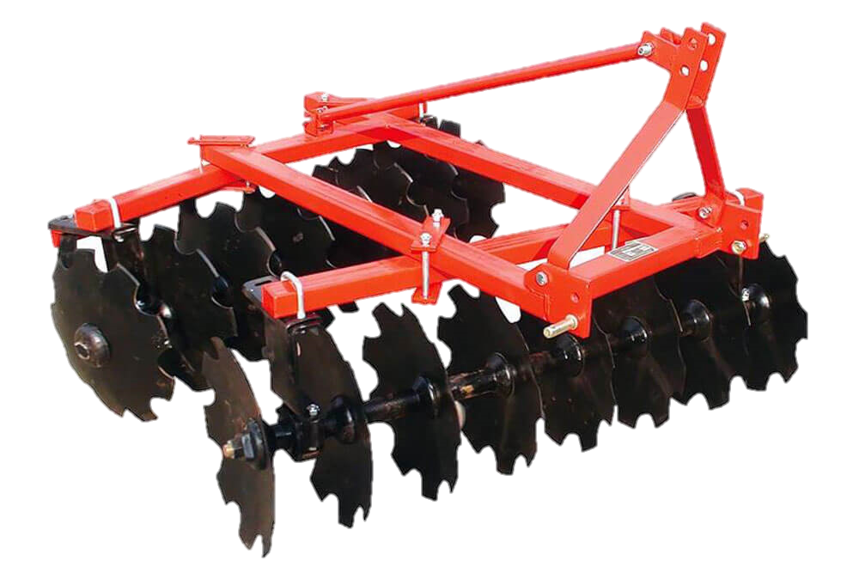
টিলেজ ইমপ্লিমেন্ট এর শ্রেণীবিভাগ
ডিস্ক প্লাউ
ডিস্ক হ্যারো
প্রাইমারি টিলেজ ইমপ্লিমেন্ট
সেকেন্ডারি টিলেজ ইমপ্লিমেন্ট

Slide 12
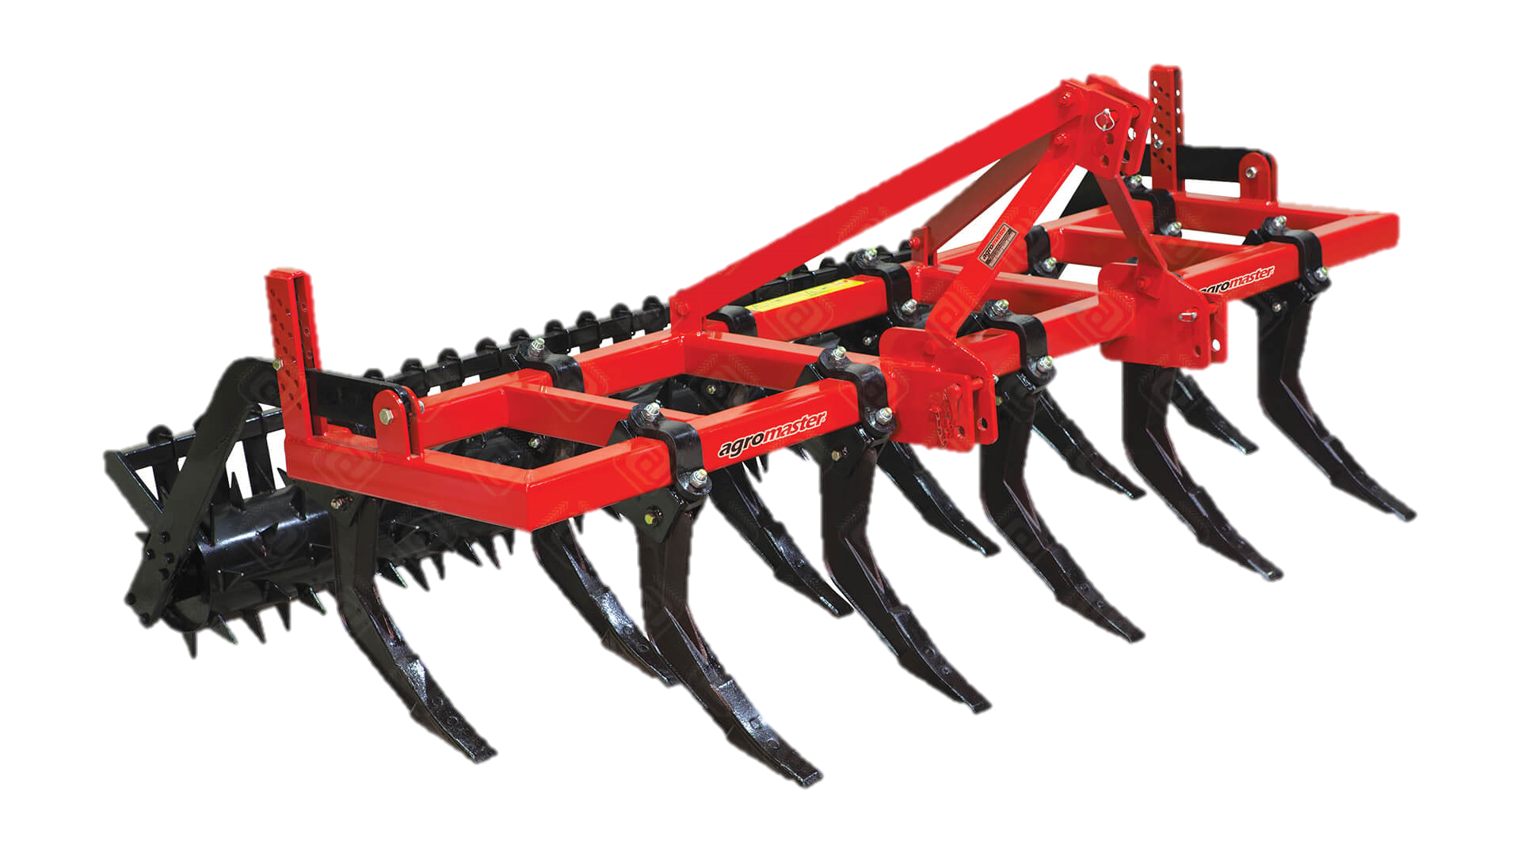
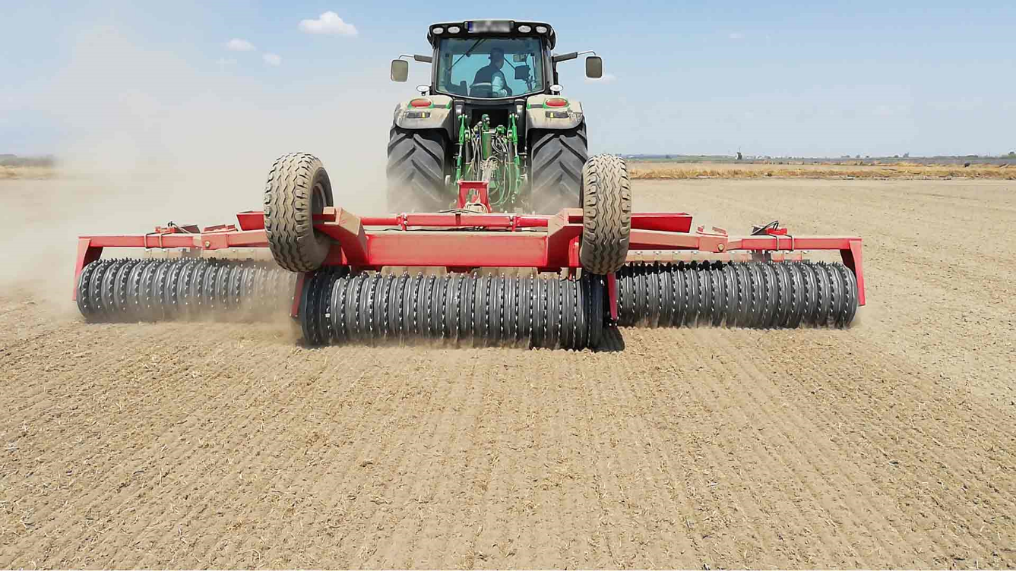
টিলেজ ইমপ্লিমেন্ট এর শ্রেণীবিভাগ
চিজেল প্লাউ
রোলার
প্রাইমারি টিলেজ ইমপ্লিমেন্ট
সেকেন্ডারি টিলেজ ইমপ্লিমেন্ট

Slide 13
পাওয়ার টিলার ও ট্রাক্টর অ্যাটাসমেন্ট
পাওয়ার টিলার ও ট্রাক্টরে ট্রলির ব্যবহার

Slide 14
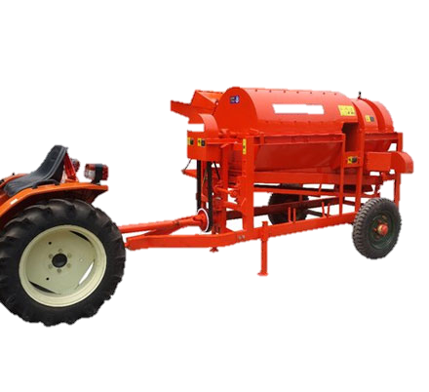
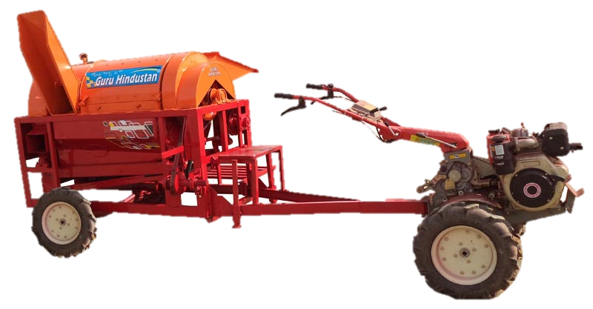
পাওয়ার টিলার ও ট্রাক্টর অ্যাটাসমেন্ট
পাওয়ার টিলার ও ট্রাক্টরে থ্রেসারের ব্যবহার

Slide 15
পাওয়ার টিলার ও ট্রাক্টর অ্যাটাসমেন্ট
পাওয়ার টিলার ও ট্রাক্টরে স্প্রেয়ারের ব্যবহার

Slide 16
পাওয়ার টিলার ও ট্রাক্টর অ্যাটাসমেন্ট
পাওয়ার টিলার ও ট্রাক্টরে পাম্পের ব্যবহার

Slide 17
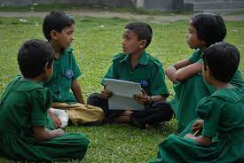
দলগত কাজ
১। ভূমি কর্ষণ পদ্ধতি বর্ণনা কর ও ভূমি কর্ষণ যন্ত্র গুলোর প্রকারভেদ লিখ ?

Slide 18
মূল্যায়ন
১। ভূমিকর্ষণ (টিলেজ) পদ্ধতি কী ?
২। ভূমিকর্ষণ (টিলেজ) পদ্ধতি কত প্রকার...........?
(ক) ৫ প্রকার (খ) ৩ প্রকার (গ) ২ প্রকার
৩। কোনটি ভূমিকর্ষণ যন্ত্র ( টিলেজ ইমপ্লিমেন্ট)?
ক) রিপার (খ) মোল্ড বোর্ড প্লাউ (গ) রাইস পলিসার

Slide 19
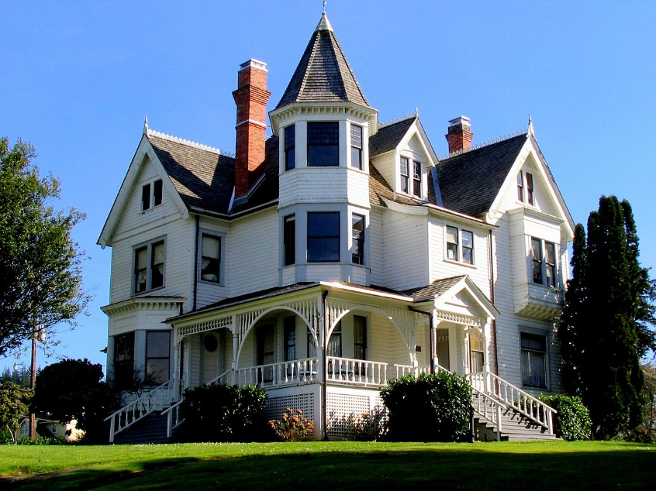
বাড়ীর কাজ
তোমার এলাকায় ব্যবহৃত টিলেজ ইমপ্লিমেন্টের তালিকা প্রস্তুত করে আনবে

Slide 20
ধন্যবাদ

